Slide 1
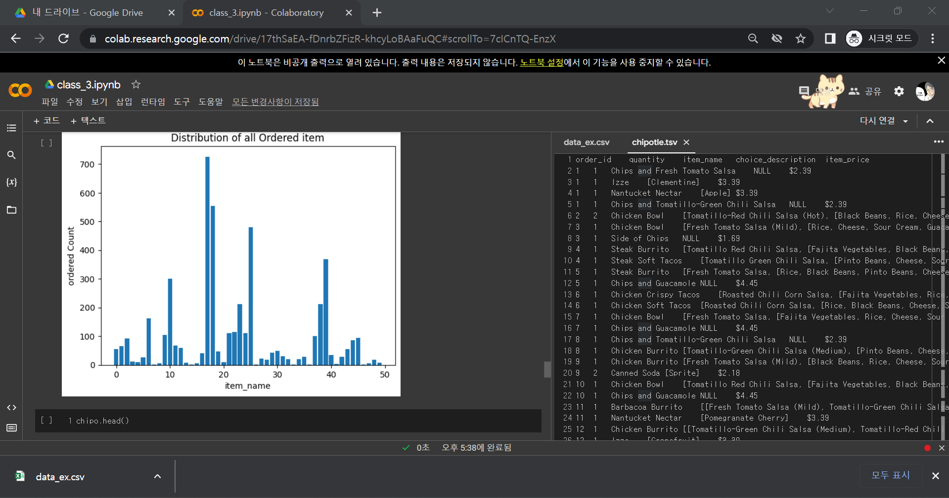
인기 아이템 top 50을 이름 번호순서대로 나열한 가격 비교 그래프

Slide 2
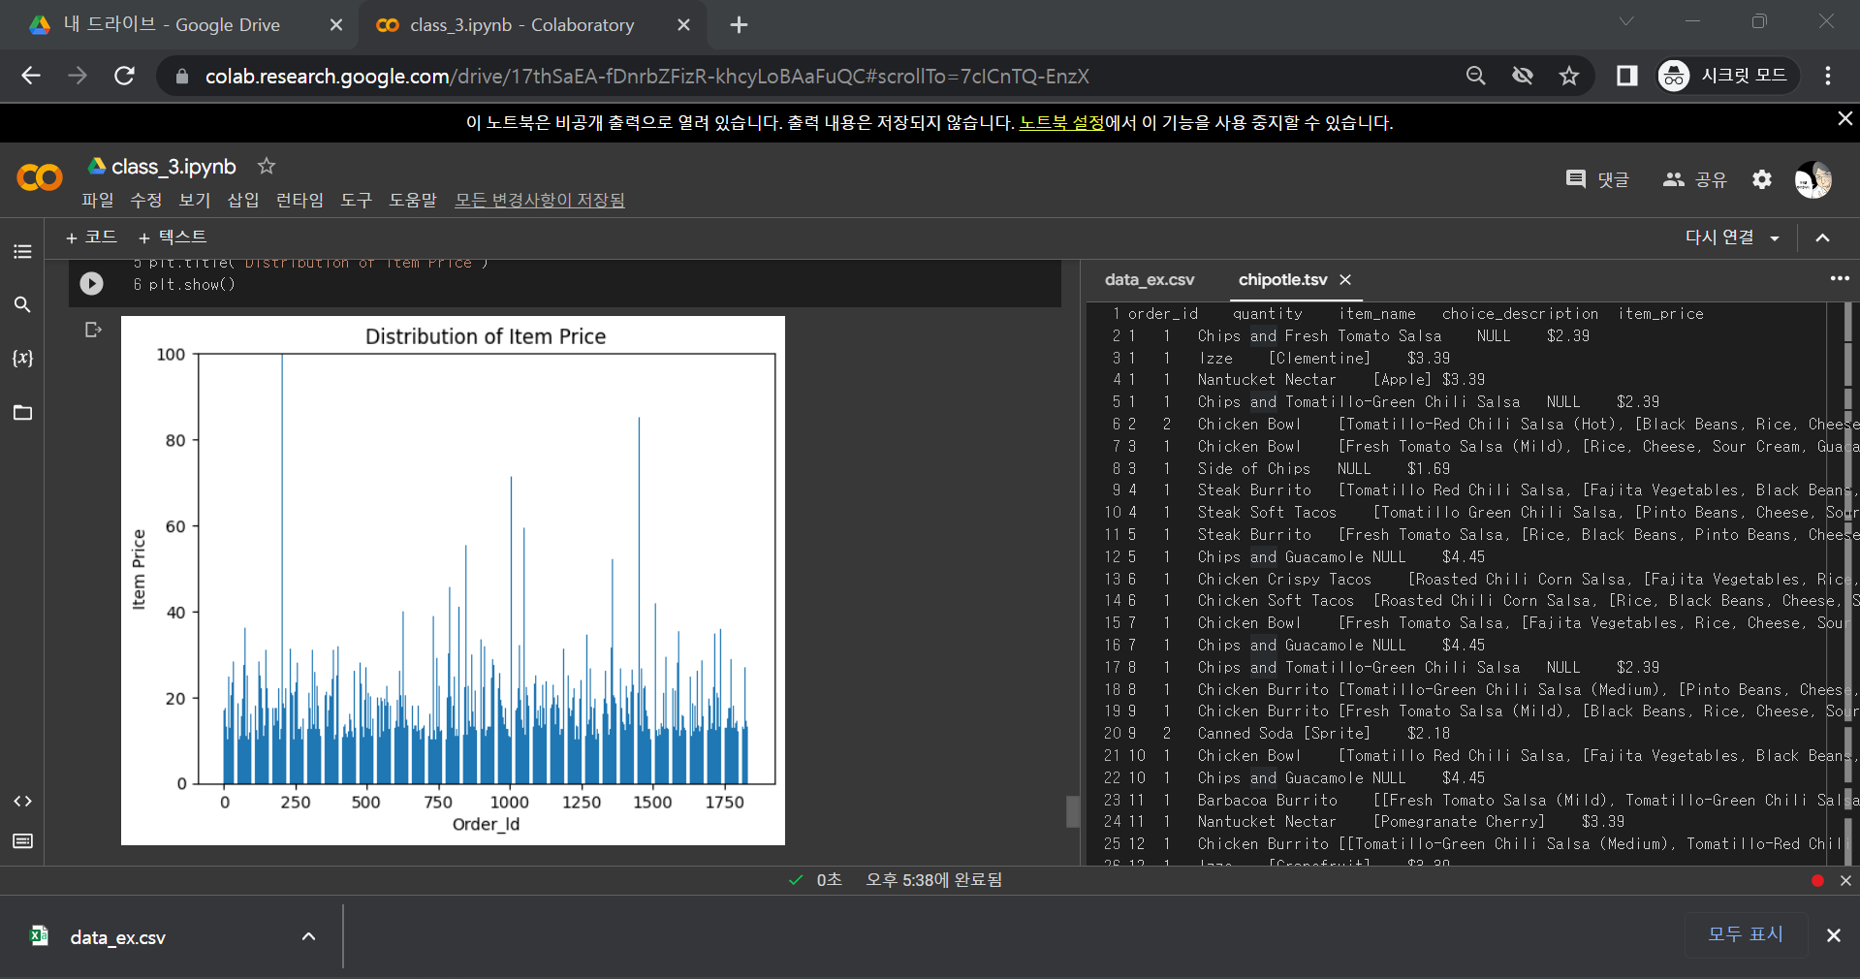
모든 아이템 주문 ID별로 나열한 가격 비교 그래프

